Slide 1
ANIMALES EN PELIGROS DE EXTINCION
ARGENTINA

Slide 2
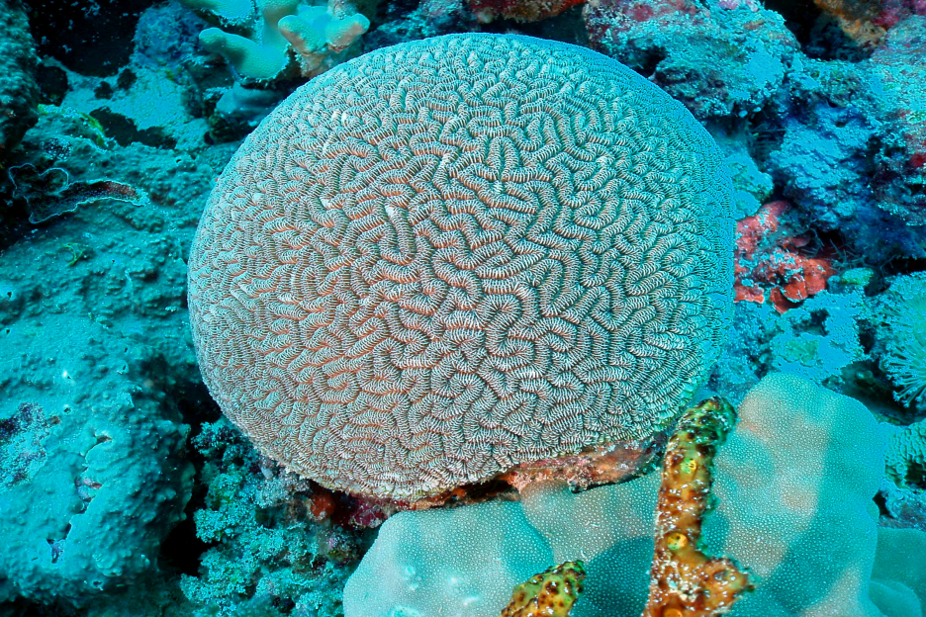
Ctenella chagius

Slide 3
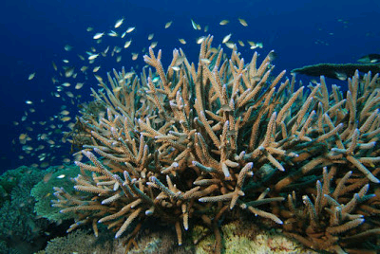
Nombre vulgar: Coral cuerno de ciervo Nombre científico: Acropora
En el mundo: Mar Caribe. Océanos: Atlántico e indico

Slide 4
Oso polar

Slide 5
El tigre bengala

Slide 6
Coral

Slide 7
Canguro

Slide 8
Ballena

Slide 9
pingüino

Slide 10
Atun rojo (Thunnus thynnus)

Slide 11
Lagarto Gigante de El Hierro

Slide 12
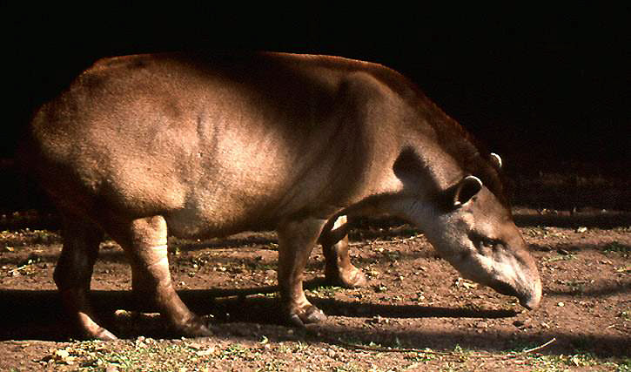
Tapir (Tapirus sp.)
Los tapires abarcan cuatro especies que pertenecen al género Tapirus sp. Son mamíferos más bien grandes ya que pueden medir unos dos metros de largo, y pesar entre 150 y 300 kg. dependiendo de la especie. Son animales con mucha historia, ya que los primeros representantes de la familia de los tapires datan de hace 55 millones de años, por lo que son bastante primitivos. Sin embargo, en la actualidad este género, tiene a dos en peligro de extinción y a las otras dos catalogadas como vulnerables; ¿tendremos que ser nosotros los que veamos el fin de unos animales que se han adaptado a tantas etapas del planeta tierra?.

Slide 13
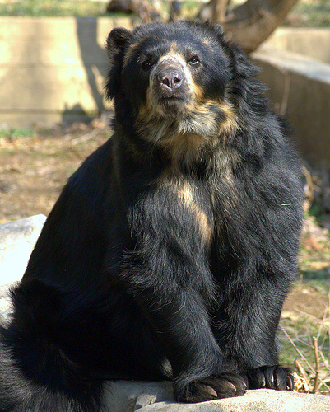
El oso de anteojos (Tremarctos ornatus)
Habitad:Es endémico de los Andes
La única especie existente de osos en América del Sur.
CARACTERÍSTICAS El Oso de Anteojos es descendiente del ahora extinto Arctodus simus, que fuera uno de los mayores predadores de América del Norte, y migrara hacia el sur durante la glaciación. Es uno de los mamíferos de mayor alzada de Sudamérica, ya que mide hasta 2´2 m si se pone a dos patas. Los machos son mucho más grandes que las hembras. Este plantígrado mide entre 1´2 y 2 metros de largo, su pequeña cola mide de 7 a 8 cm y sus orejas unos 9 cm desde la base hasta la punta. El tamaño de su cabeza es grande y no guarda relación con el resto de su cuerpo. Además pesa entre 90 y 180 kg., un peso considerable

Slide 14
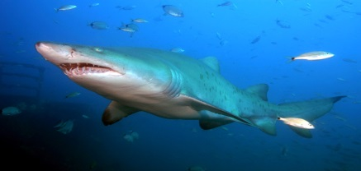
Tiburón toro o tiburón bacota (Carcharias taurus)
El tiburón toro o tiburón bacota (Carcharias taurus)es un animal marino con una curiosa característica, la del canibalismo intrauterino, que comentaremos más adelante. Se le encuentra catalogado como vulnerable, aunque dos de sus poblaciones están de peor suerte ya que están en peligro crítico. (Aun con todos estos datos, no se conoce bien la tendencia actual de sus poblaciones). Están amenazados porque han sido capturados en toda su área de distribución en el pasado, variando su importancia económica regionalmente. Se captura con caña, redes y mallas. Habitad: Está presente en los océanos Atlántico, Índico y Pacífico.
Características:Su nariz es de forma cónica, su cabeza es estrecha y aplanada, sus ojos pequeños (no tienen membrana nictitante o tercer párpado), y sus dientes de sierra. Es lento pero fuerte, siendo más activo por la noche. Durante el día se les encuentra cerca de cuevas y acantilados. Presenta varias hileras de dientes muy afilados ya que cada vez que pierde un diente es reemplazado por otro de la hilera posterior. (Los dientes del tiburón toro son visibles incluso cuando tiene su boca cerrada).

Slide 15
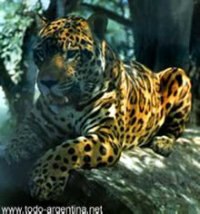
Jaguar
El jaguar es el felino más grande de América, y el único representante del género Panthera allí (Nowell y Jackson 1996). Es la tercera especie de felino más grande del mundo. Es además el mayor depredador en las zonas selváticas donde habita junto al caimán.
Amenazas:Entre las causas de su progresiva desaparición figuran la histórica persecución que sufrió la especie, la pérdida de hábitat y la disminución de presas naturales. Actualmente la de mayor impacto continúa siendo la caza, de parte de oportunistas y ganaderos en represalia por ataques al ganado.

Slide 16
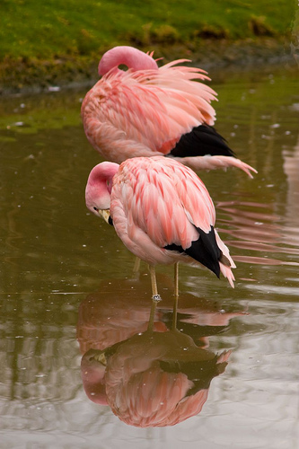
Flamenco andino
El Flamenco andino (Phoenicopterus andinus) está listado como vulnerable porque ha tenido un rápido declive de su población debido a la explotación y disminución de su hábitat en el pasado.
CARACTERÍSTICAS :A este flamenco también se le conoce como parihuana, parina grande y Jututu y llamado localmente Chururu en Bolivia. Los flamencos tienen la típica forma de los flamencos con unas delgadas y finas patas, al igual que el cuello.
Tiene un tamaño de unos 110 cm. ; Su envergadura alar está en 1 a 1,6 metros.
El peso promedio es de unos 2.2 kg.
.

Slide 17
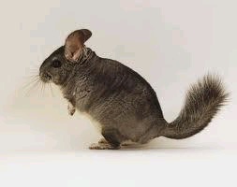
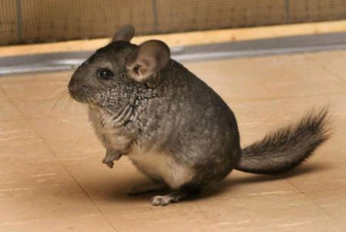
Chinchilla de cola larga
A la chinchilla de cola larga (Chinchilla lanigera), también se le llama chinchilla chilena, chinchilla costera, Chinchilla costina o chinchilla menor.
La chinchillas colilargas miden de longitud una media de 26 cm, y su cola mide 13 cm. Sus orejas tienen unos 45 mm de longitud. Las hembras pesan unos 800 g y los machos unos 600 g, por lo que las hembras son más grandes. La cola es larga, gruesa, gris y con pelos negros en su parte dorsal, con un penacho que excede la cola en 5 cm. (La larga cola actúa como contrapeso en las huidas a gran velocidad)

Slide 18
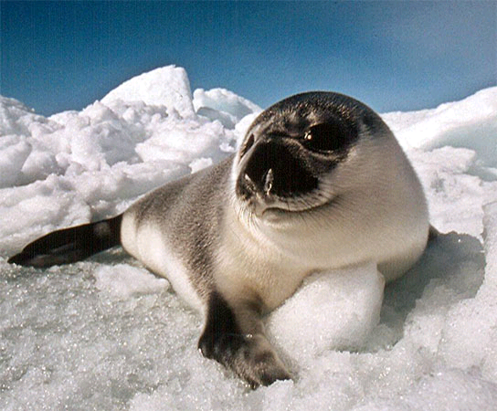
Foca de Casco
A estos pinnípedos árticos se les conoce también como foca encapuchada o foca narizona
Hay un gran dimorfismo sexual, ya que los machos son mucho más grandes que las hembras. Los machos pesan casi el doble que las hembras aunque no miden mucho más; así, mientras que los machos miden entre 2,3 y 2,9 m, las hembras miden entre 2 y 2,3 metros. En cuanto al peso, mientras que los machos pesan como media 250 kg, pudiendo alcanzar los 435kg, las hembras pesan de media 180 kg, pudiendo alcanzar los 350 kg.
Estas focas son robustas, con cabezas grandes, largas y relativamente cortas .
Estas focas viven entre 25 y 35 años.

Slide 19
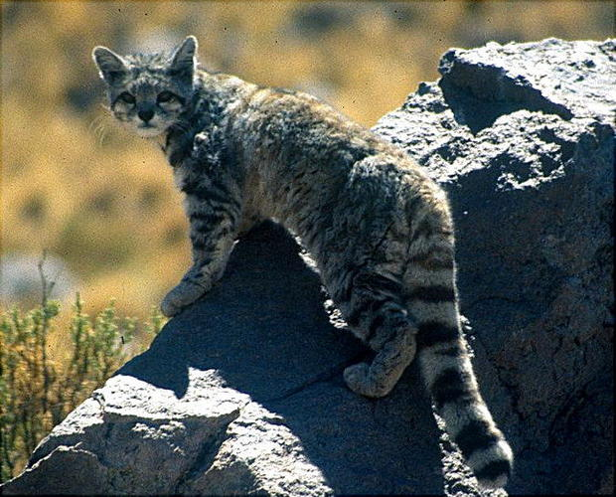
Gato andino
Es natural de América del Sur, y se le encuentra al sur de Bolivia y Perú y al norte de Argentina y Chile en la Cordillera de los Andes.
Habita regiones montañosas de los Andes con vegetación esparcida entre los 3000 y 5000 snm (sobre el nivel del mar). En Chile vive en zonas de estepas y matorrales.
TAMAÑO: Es un felino de tamaño medio. Los adultos miden entre 740 y 850 mm; la cola mide entre 410 y 485 mm.; esta es muy larga y mide entre el 66 y 75% del largo de la cabeza y cuerpo. Estas medidas se saben por las pieles. Del peso solo se sabe que un subadulto de perú pesaba 4 kg y una hembra adulta de Bolivia pesaba 4.5 kg.

Slide 20
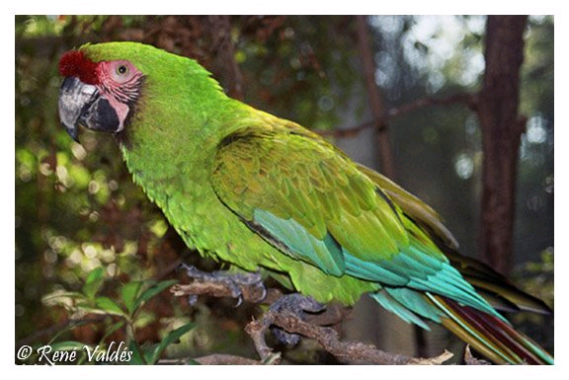
Guacamayo verde
Tiene de 70 a 80 cm. de longitud. y un peso aproximado de 900 gramos
Es un guacamayo de gran tamaño y robusto que tiene las patas de color gris oscuro y el iris amarillo pálido; el envés de las alas es amarillo. Su color es el verde más bien vivo, con frente roja y cubiertas superiores azules; la cola tiene plumas rojas y azules.
Su pico es el característico de los loros adaptado a su alimentación, que les permite romper cáscaras duras con facilidad.

Slide 21
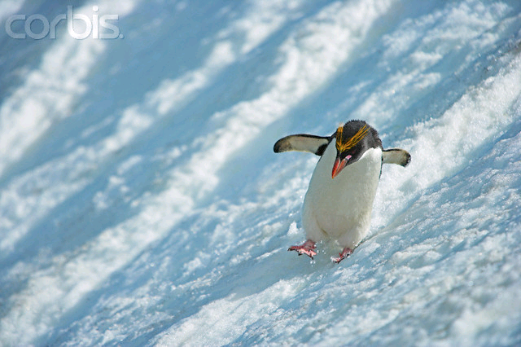
Pingüino de penacho anaranjado (Eudyptes chrysolophus)
El pingüino de penacho anaranjado (Eudyptes chrysolophus) está catalogado como vulnerable por BirdLife International, el asesor de la IUCN, desde el año 2000. Las causas son principalmente que la población parece haber tenido un rápido declive en las últimas tres generaciones o 36 años, que es lo mismo para esta especie. Sin embargo, los estudios sobre esta especie se han hecho a pequeñas escala, y a partir de aquí se ha extrapolado a toda la población mundial, por lo que hacen falta más estudios a mayor escala para confirmar su situación.

